Slide 1

8. 딥러닝을 해킹하는 적대적 공격 Adversarial Attack
(참고)
EXPLAINING AND HARNESSING ADVERSARIAL EXAMPLES, Ian J. Goodfellow,2014 https://arxiv.org/pdf/1412.6572.pdf
Adversarial Examples and Adversarial Training, Ian J. Goodfellow https://www.youtube.com/watch?v=CIfsB_EYsVI
https://blog.lgcns.com/2191
https://www.itworld.co.kr/news/175699
https://www.youtube.com/watch?app=desktop&v=TfDO2guk0ug
Notes:
인공지능 기술이 발전함에 따라 머신러닝 딥러닝의 보안 취약점을 이용해서 공격하는 새로운 해킹 이슈들이 등장하고 있습니다
이번 장에서는 머신러닝 딥러닝 기반 시스템의 성능을 의도적으로 떨어뜨리는 적대적 공격 adversarial attack의 개념을 알아보고 공격 사례를 구현해 보겠습니다

Slide 2
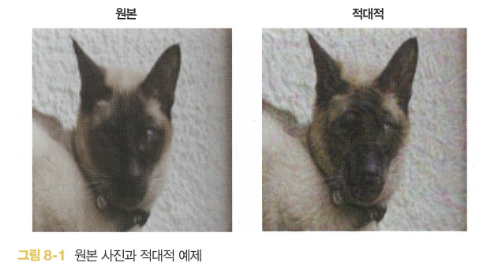
적대적 공격
사람이 착시를 겪듯 딥러닝 모델도 일종의 착시를 겪습니다.
다만 이미지를 인식하는 구조가 다르기 때문에 컴퓨터가 겪는 착시는 사람과는 다릅니다.
머신러닝 모델의 착시를 유도하는 입력을 적대적 예제adversarial example 라고 합니다.
적대적 예제를 생성해서 여러 가지 머신러닝 기반 시스템의 성능을 의도적으로 떨어뜨려 보안 문제를 일으키는 적대적 공격adversarial attack에 대해 알아보겠습니다.

Slide 3
8.1 적대적 공격이란?
머신러닝 기반의 서비스가 많아지면서 머신러닝의 보안도 중요해지고 있습니다.
최근 구글 브레인에서 진행한 연구에 의하면 모든 머신러닝 분류기가 속임수에 의해 잘못된 예측을 할 수 있다고 합니다.
더욱 놀라운 것은 복잡한 딥러닝 모델을 속이는 데 그리 많은 노력과 복잡한 기술이 필요하지 않다는 겁니다.
자율주행, 은행의 비정상거래탐지, 의료영상분석 같이 실수가 용납되지 않는 시스템의 신뢰도를 떨어뜨리는 약점이 있다는 사실은 매우 치명적입니다.
자율주행차가 표지판을 보지 못할 수도, 의료진단 시스템이 병을 놓칠 수도 있습니다.
이런 약점은 영상 뿐 아니라 텍스트와 오디오에도 적용될 수 있다고 최근 밝혀지고 있습니다.
카페에 흐르는 음악에 몰래 명령을 넣어 음성비서가 오작동하게 할 수도 있을 겁니다.
그런데도 딥러닝 모델 내부를 해석하는 기술은 아직 초기 단계에 있기 때문에 최근 연구에서도 효과적인 방어법을 내놓지 못하고 있습니다.
이런 이유로 각종 공격과 방어법, 그리고 더 근본적으로는 딥러닝 모델이 어떻게 데이터를 해석하는지 파헤치는 연구가 활발하게 진행중입니다.

Slide 4
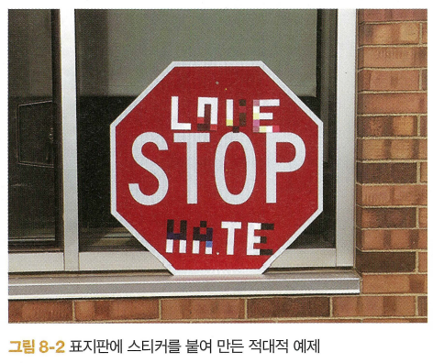
8.1 적대적 공격이란?
잘 학습된 딥러닝 모델도 가끔 실수를 일으키기 마련입니다.
입력 데이터가 신경망 모델을 타고 흐르면서 계속 변환이 일어나는데 각각의 변환은 입력의 특정 구조에 매우 예민하게 반응합니다.
이처럼 모델이 예민하게 반응하는 부분을 공략함으로써 모델을 헷갈리게 할 수 있습니다.
컴퓨터를 해킹하는 방법이 무궁무진하듯 적대적 공격에도 여러 종류가 있습니다.
그중 대표적인 몇 개를 알아보겠습니다.
토치비전의 학습된 모델을 가져와서 ResNet과 DenseNet 같은 복잡한 모델을 무력화하기가 얼마나 쉬운지 직접 느껴보기 바랍니다.

Slide 5
8.2 적대적 공격의 종류
적대적 공격은 적절한 잡음noise을 생성해 사람의 눈에는 똑같이 보이지만, 머신러닝 모델을 헷갈리게 만드는 적대적 예제를 생성하는 것이 핵심입니다.
인식 오류를 일으키지만 원본과 차이가 가장 적은 잡음을 찾는 것이고, 결국 최적화 문제로 해석할 수 있습니다.
적대적 공격에서는 오차를 줄이기보단 극대화하는 쪽으로 잡음을 최적화하게 됩니다.
잡음을 생성하는 방법은 매우 많습니다.
다만 모델 정보가 필요한지, 우리가 원하는 정답으로 유도할 수 있는지, 여러 모델을 동시에 헷갈리게 할 수 있는지, 학습이 필요한지 등의 여부에 따라 종류가 나뉩니다.

Slide 6
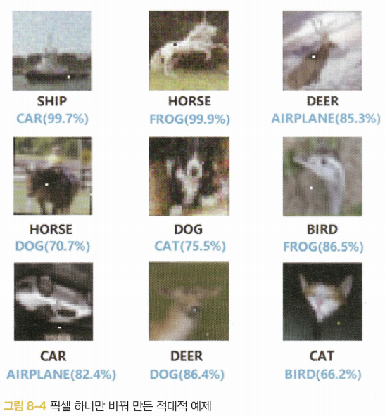
8.2 적대적 공격의 종류
극단적으로는 이미지에서 픽셀 하나만 건드려도 분류기의 예측을 완전히 빗나가게 할 수 있습니다.
예를 들어 그림에서 검정색 단어가 원래의 레이블이고 파란색 단어는 픽셀 하나의 값을 바꿔서 예측한 값입니다.

Slide 7
8.2 적대적 공격의 종류
적대적 예제에서 잡음을 생성하는 방법은 분류 기준이 무엇인지에 따라 여러 가지로 나뉩니다.
첫째, 기울기 같은 모델 정보가 필요한지에 따라, 모델 정보를 토대로 잡음을 생성하는 화이트박스white box, 모델 정보없이 생성하는 블랙박스black box 방법으로 나뉩니다.
둘째, 원하는 정답으로 유도할 수 있다면 표적targeted, 그렇지 않다면 비표적non-tergeted으로 분류합니다.
셋째, 잡음을 생성하기 위해 반복된 학습(최적화)이 필요하면 반복iterative, 아니라면 원샷one-shot으로 나눌 수 있습니다.
넷째, 한 잡음이 특정 입력에만 적용되는지, 혹은 모든 이미지에 적용될 수 있는 범용적인 잡음인지로 나눌 수 있습니다.
가장 강력한 공격 방법은 모델 정보가 필요 없고, 원하는 정답으로 유도할 수 있고, 복잡한 학습이 필요하지 않으며, 여러 모델에 동시에 적용할 수 있는 방법이 있겠지만, 각 특징에는 기회비용이 존재합니다.
직관적으로 여러 모델에 동시에 원하는 정답을 유도하게 하는 강력한 공격을 하고 싶다고 가정하겠습니다.
이 공격을 수행하려면 모델에 대한 정보가 많을수록 좋고 모델의 정보를 이용하더라도 복잡한 최적화 과정을 거치지 않으면 힘들다는 것을 알 수 있습니다.
실제로 운용중인 딥러닝 시스템들은 모델 내부 정보를 공개하지 않고 여러 가지 잡음을 제거하는 전처리 과정을 거치므로 이번 장에서 살펴볼 예제처럼 그렇게 쉽게 속일수는 없을 겁니다.

Slide 8
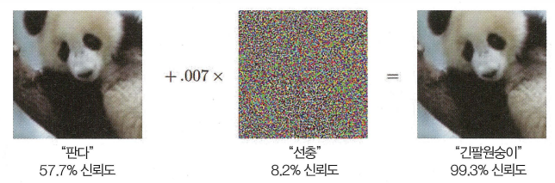
8.3 FGSM 공격
정상적인 데이터에 잡음을 더해 머신러닝 모델을 헷갈리게 하는 데이터가 바로 적대적 예제adversarial example입니다.
이번 예제에서는 FGSM fast gradient sign method 이란 방법으로 적대적 예제를 생성해서 미리 학습된 딥러닝 모델을 공격해보겠습니다.
가장 간단한 방식의 공격이면서도 매우 효과적인 방법인 FGSM은 반복된 학습이 잡음을 생성하는 원샷 공격으로, 입력 이미지에 대한 기울기의 정보를 추출하여 잡음을 생성합니다.
잡음이 눈에 보이지 않아야 하므로 아주 작은 숫자를 곱해서 (그림에선 0.007) 희석한 다음 원본 그림에 더합니다.
이 예제에서는 원본 이미지를 57.7%의 신뢰도로 판다로 예측하고 있었지만, 잡음이 섞이면서 99.3%의 신뢰도로 긴팔원숭이로 예측하는 것을 볼 수 있습니다.
최적화를 반복하여 더 정교한 잡음을 만들 수도 있습니다.
FGSM은 공격 목표를 정할 수 없는 non-targeted 방식이자, 대상 모델의 정보가 필요한 화이트박스 방식입니다.

Slide 9
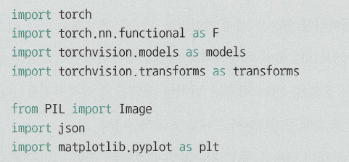
8.3 FGSM 공격
FGSM 공격이 어떻게 진행되는지 코드를 통해 단계별로 알아보겠습니다.
일단 필수 라이브러리들을 임포트합니다.

Slide 10
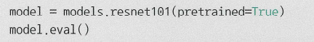
8.3.1 학습된 모델 불러오기
토치비전은 AlexNet, VGG(Visual Geometry Group), ResNet, SqueezeNet, DenseNet, Inception 등 여러 가지 학습된 모델을 제공합니다.
대부분은 컬러 이미지를 다루는 컴퓨터 비전 분야의 대표적인 데이터셋인 ImageNet 데이터셋으로 학습된 모델입니다.
사용할 모델을 가져오는 models.<모델명> 함수를 호출할 때 인수로 pretrained=True를 명시하면 학습이 완료된 모델을 사용할 수 있습니다. 전이학습모델transfer learning model
이번 예제에서는 너무 복잡하지도 않고 너무 간단하지도 않은 적당한 모델인 ResNet101을 사용하겠습니다.
ImageNet 테스트 데이터셋으로 시험해보니 Top-1 error는 22.63, Top-5 error는 6.44로, 성능도 좋게 나오는 편입니다.
다른 모델을 사용하고 싶다면 함수만 바꾸면 됩니다.
정확도를 더 끌어올리고 싶다면 DenseNet이나 Inception v3 같은 모델을 사용하고, 노트북처럼 컴퓨팅 성능이 떨어지는 환경이라면 SqueezeNet 같이 가벼운 모델을 사용하면 됩니다.

Slide 11
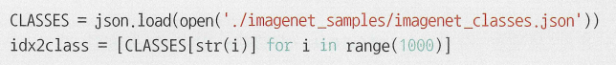
8.3.1 학습된 모델 불러오기
방금 불러온 모델을 그대로 사용할 수도 있지만 실제 예측값을 보면 0부터 1000까지의 숫자만 내뱉습니다.
이 값은 이미지넷 데이터셋의 클래스를 가리키는 번호입니다.
그러니 이 숫자를 사람이 알아볼 수 있는 클래스 이름과 이어주는 작업을 추가해봅니다.
깃허브에서 내려받은 8장(08-딥러닝을 해킹하는 적대적 공격) 프로젝트 폴더 밑 imagenet_samples 폴더 안에 있는 imagenet_classes.json 파일에 숫자와 클래스 제목의 매칭 정보가 담겨 있습니다
파이썬에서 이 매칭 정보를 언제든 이용할 수 있도록 이 파일을 딕셔너리로 만든 후 번호를 레이블 이름으로 변환해주는 idx2class 리스트를 만들어보겠습니다.

Slide 12
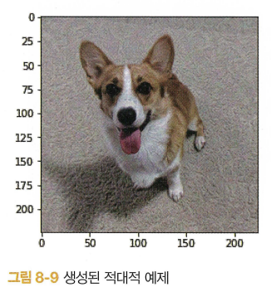
8.3.2 공격할 이미지 불러오기
모델이 준비되었으니 공격하고자 하는 이미지를 불러오겠습니다.
실제 공격은 학습용 데이터에 존재하지 않는 이미지로 가해질 것이므로 우리도 데이터셋에 존재하지 않는 이미지를 새로 준비해야 합니다.
이미지넷 데이터셋에는 펨브로크 웰시코기라Pembroke Welsh Corgi는 클래스가 존재합니다.
imagenet_samples 폴더 밑에 준비된 웰시코기 사진을 corgie.jpg 파일을 불러옵니다.

Slide 13
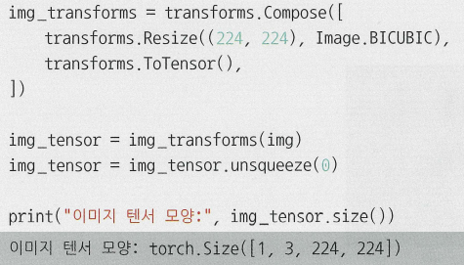
8.3.2 공격할 이미지 불러오기
인터넷에서 찾을 수 있는 이미지들은 크기가 다양하니 토치비전의 transforms를 이용하여 이미지넷과 같은 크기인 224×224로 바꾸겠습니다.
그런 다음 파이토치 텐서로 변환하는 기능 추가하여 img_transforms를 통과시키면 어떤 이미지라도 입력으로 사용할 수 있습니다.
마지막으로 unsqueeze(0) 함수로 3×224×224의 이미지를 1×3×224×224로 배치를 뜻하는 1차원을 늘려줍니다.

Slide 14
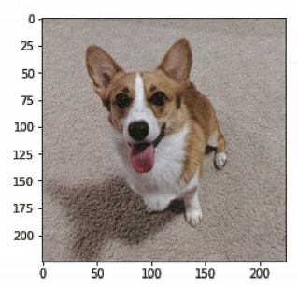
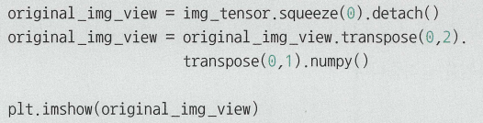
8.3.2 공격할 이미지 불러오기
원본 이미지 텐서의 시각화를 위해 squeeze() 함수로 차원을 줄이고 detach() 함수로 원본 이미지 텐서와의 연결을 끊습니다.
transpose()로 뒤집힌 이미지를 제자리로 돌려놓고 맷플롯립 라이브러리와 호환하는 넘파이 행렬로 만들기 위해 numpy() 함수를 호출합니다.
마지막으로 plt.imshow() 함수로 이미지를 시각화합니다.

Slide 15
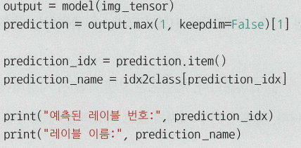
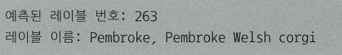
8.3.3 공격 전 성능 확인하기
공격을 하기 전에 학습용 데이터에는 없었던 우리가 준비한 이미지를 얼마나 잘 분류하는지 확인하겠습니다.
앞서 준비한 모델에 이미지를 통과시키기만 하면 됩니다.
모델에서 나온 값에 max() 함수를 이용하여 확률이 가장 높은 인덱스, 즉 모델이 가장 확신하는 예측값을 가져올 수 있습니다.
ResNet101 모델이 준비된 이미지를 정확하게 웰시코기라고 분류하는 것을 볼 수 있습니다.

Slide 16
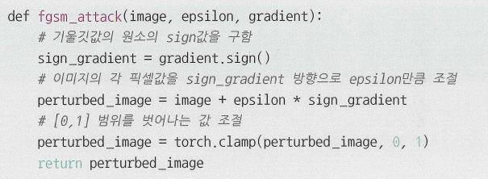
8.3.4 FGSM 공격 함수 정의
FGSM 공격의 핵심은 모델에서 입력 이미지에 대한 기울기 정보를 추출하고 그것을 왜곡하여 원본 이미지에 더하는 겁니다.
기울기는 모델이 학습할 때 각 픽셀이 끼치는 영향이라고 이해할 수 있습니다.
원본 이미지를 받아 적대적 예제를 생성하는 fgsm_attack() 함수를 정의하겠습니다.
모델을 헷갈리게 하려면 모델의 오찻값을 극대화해야 합니다.
딥러닝 모델을 학습할 때는 기울기의 반대 편(‘-’, 마이너스 방향)으로 가중치를 조절해서 오차를 줄였습니다.
FGSM 공격에서는 반대로 잡음이 기울기의 방향으로 커지도록 최적화해서 오차를 키웁니다.
기울기의 방향을 알 수 있도록 입력이 0보다 작으면 -1 을, 0이면 0, 0보다 크면 1을 출력하는 단순한 sign() 함수를 적용합니다.
그리고 작은 값인 앱실론epsilon을 곱해줍니다.
앱실론은 모델 학습에서 지정해주는 학습률과 같은 개념의 작은 값으로서, 앱실론을 곱하여 잡음이 너무 커지지 않고 사람의 눈에 보이지 않게 제한합니다.
즉, 이미지의 기울기 방향이 양수인 곳에는 앱실론만큼 기울기 값을 증가시키고 음수인 곳은 앱실론만큼 기울기 값을 감소시킵니다.
clamp: 고정시킴
앱실론을 곱하더라도
이미지 픽셀 값을
0과 1 사이로 가둠

Slide 17
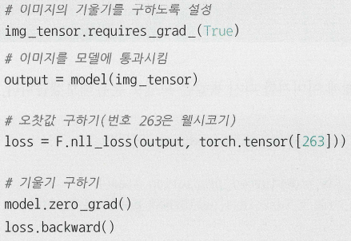
8.3.5 적대적 예제 생성
원본 이미지에 대한 기울기를 추출하려면 requires_grad_(True) 함수를 호출해 이미지에 대한 기울기를 보존하도록 명시해야 합니다.
그렇지 않으면 기울기가 생성되지 않습니다.
평범하게 학습을 진행하듯 오찻값과 기울깃값을 구합니다.
모델의 모든 파라미터의 기울기 값을 0으로
초기화 시킴

Slide 18
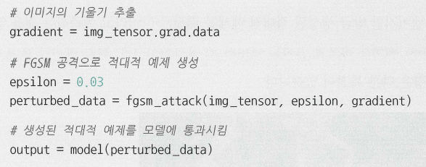
8.3.5 적대적 예제 생성
역전파를 마치고 나면 img_tensor 텐서의 grad.data 변수에 입력 이미지의 기울기가 저장됩니다.
이것을 추출하고 앞서 정의한 fgsm_attack() 함수를 호출합니다.
여기서는 앱실론을 0.03으로 지정했습니다.
앱실론은 0과 1 사이의 어느 값이라도 괜찮으니 여러 가지 앱실론 값으로 실험해보는 것을 추천합니다.
이렇게 만들어진 적대적 예제를 다시 모델에 통과시켜 예측이 빗나가는지 확인합니다.

Slide 19
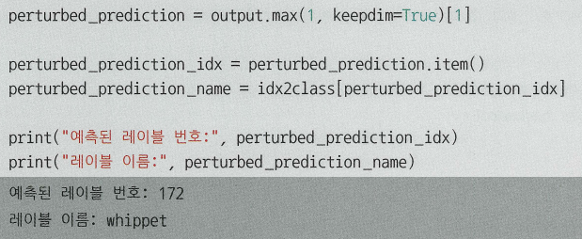
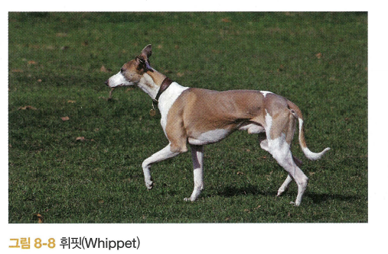
8.3.6 적대적 예제 성능 확인
새로 만들어진 적대적 예제 이미지를 다시 똑같은 모델로 분류해보겠습니다.
같은 모델로 분류를 했으나 방금 생성된 적대적 예제를 휘핏Whippet이라고 예측하고 있습니다.
휘핏은 경주를 잘하는 다리가 긴 강아지입니다.
짧은 다리가 특징인 웰시코기랑은 다른 특징이 있는데도 말이죠.

Slide 20
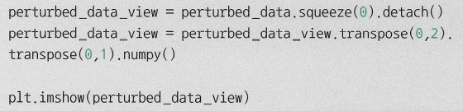
8.3.6 적대적 예제 성능 확인
딥러닝 모델을 헷갈리게 한 적대적 예제가 어떻게 생겼는지 궁금해집니다.
적대적 예제를 시각화해보겠습니다.
이미지 주변에 이상한 무늬가 생겼지만 사람의 눈에는 여전히 웰시코기로 보입니다.

Slide 21
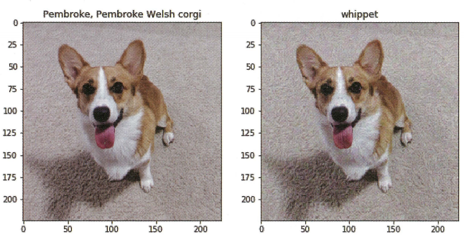
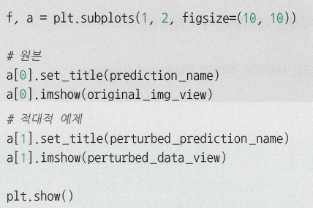
8.3.6 적대적 예제 성능 확인
원본과 적대적 예제를 나란히 시각화해보겠습니다.
이번 예제로 딥러닝의 성능이 대단하더라도 약점이 있다는 사실을 알 수 있습니다.
적대적 예제를 생성하는 여러 방법에 대한 연구도 진행되고 있지만, 이것을 방어하는 연구도 활발히 진행되고 있습니다.

Slide 22
8.4 마치며
이번 장에서는 딥러닝 모델을 혼동시킬 수 있는 적대적 예제adversarial example의 개념에 대해 알아보고 코드로 FGSM fast gradient sign method 공격을 구현해보았습니다.
이 예제로 큰 공을 들여서 학습한 복잡한 모델을 별다른 노력 없이 무력화 할 수 있다는 사실을 체험할 수 있었고, 이 점은 어느 머신러닝 모델도 개발자의 의도에서 빗나가는 결과를 낼 수 있다는 점을 보여줍니다.
[NOTE] 앱실론을 키우면 모델을 더욱 헷갈리게 할 수 있지만, 앱실론이 클수록 사람의 눈에도 노이즈가 잘 보이는 기회비용이 있습니다. 이번 장에서 소개한 예제로 직접 앱실론을 조절해가며 (예, 0.1, -0.1) 체험해보기 바랍니다.
[전체 코드] 깃허브 파일명 /08-딥러닝을-해킹하는-적대적-공격/fgsm_attack.ipynb

Slide 23
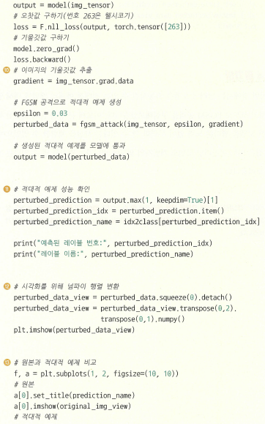
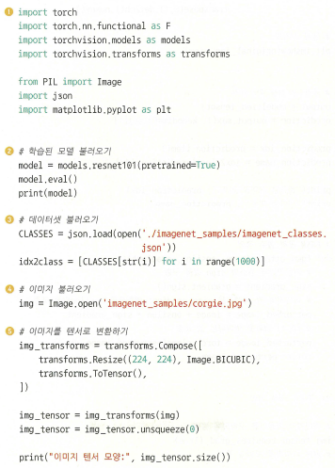
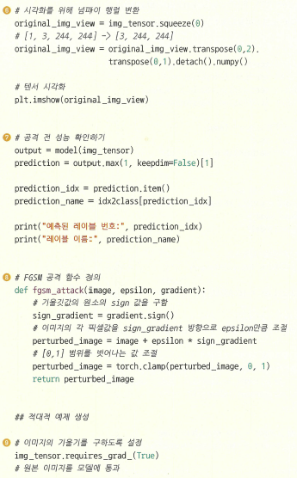
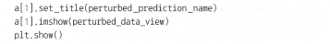
전체 코드

